Slide 1


FINAL PROJECT
DAS2501 - TRẦN THỊ NGỌC NGA

Slide 2
NỘI DUNG PROJECT
III
II
I
Giới thiệu
Về công ty, sản phẩm và yêu cầu của công ty
Xử lý dữ liệu
Sử dụng Excel, SQL và Power BI để xử lý và phân tích dữ liệu
Báo cáo kết quả
Làm theo yêu cầu của công ty và báo cáo kết quả nhận được khi hoàn thành phân tích dữ liệu

Slide 3




III
I
II
Báo cáo kết quả
Làm đúng theo yêu cầu của công ty và báo cáo kết quả nhận được khi hoàn thành phân tích dữ liệu
Giới thiệu
Về công ty, sản phẩm và yêu cầu của công ty về DA
Xử lý dữ liệu
Sử dụng Excel, SQL và PowerPoint BI để xử lý và phân tích dữ liệu
Doanh nghiệp bán lẻ đa quốc gia
Cần phân tích dữ liệu để tìm ra hướng kinh doanh, sản phẩm và khách hàng mục tiêu của công ty
Văn phòng phẩm
Office Supplies
Nội thất
Furniture
Công nghệ
Technology

Slide 4




III
I
II
Báo cáo kết quả
Làm đúng theo yêu cầu của công ty và báo cáo kết quả nhận được khi hoàn thành phân tích dữ liệu
Giới thiệu
Về công ty, sản phẩm và yêu cầu của công ty về DA
Xử lý dữ liệu
Sử dụng Excel, SQL và PowerPoint BI để xử lý và phân tích dữ liệu
Các câu hỏi chính?
Xu hướng doanh thu
Phân khúc khách hàng
Sản phẩm

Slide 5
III
I
II
Báo cáo kết quả
Làm đúng theo yêu cầu của công ty và báo cáo kết quả nhận được khi hoàn thành phân tích dữ liệu
Giới thiệu
Về công ty, sản phẩm và yêu cầu của công ty về DA
Xử lý dữ liệu
Sử dụng Excel, SQL và PowerPoint BI để xử lý và phân tích dữ liệu
DATASET: 18 cột, với 9800 dòng dữ liệu từ năm 2015 - 2017
Row ID | Order ID | Order Date | Ship Date | Ship Mode | Customer ID
Customer Name | Segment | Country | City | State | Postal Code
Region | Product ID | Category | Sub-Category | Product Name | Sales

Slide 6
I
II
III
Xử lý dữ liệu
Sử dụng Excel, SQL và PowerPoint BI để xử lý và phân tích dữ liệu
Báo cáo kết quả
Làm đúng theo yêu cầu của công ty và báo cáo kết quả nhận được khi hoàn thành phân tích dữ liệu
Tách dataset ban đầu thành nhiều bảng dữ liệu riêng, lưu thành file csv.
Chuẩn hóa và làm sạch dữ liệu.
→ Mục đích: tạo các file .csv để import vào SQL Server
EXCEL
SQL SERVER
POWER BI

Slide 7
I
II
III
Xử lý dữ liệu
Sử dụng Excel, SQL và PowerPoint BI để xử lý và phân tích dữ liệu
Báo cáo kết quả
Làm đúng theo yêu cầu của công ty và báo cáo kết quả nhận được khi hoàn thành phân tích dữ liệu
EXCEL
Tạo database, import dữ liệu từ các file csv đã tách.
Sử dụng các câu truy vấn để tính toán metrics.
→ Mục đích: Kết nối SQL Server với Power BI và import các phép toán metrics đã tính ở SQL sang BI.
SQL SERVER
POWER BI

Slide 8
I
II
III
Xử lý dữ liệu
Sử dụng Excel, SQL và PowerPoint BI để xử lý và phân tích dữ liệu
Báo cáo kết quả
Làm đúng theo yêu cầu của công ty và báo cáo kết quả nhận được khi hoàn thành phân tích dữ liệu
EXCEL
SQL SERVER
Kết nối Power BI với SQL
Thiết kế dashboard, trình bày insight trên báo cáo
Báo cáo kết quả và trả lời các câu hỏi đã đặt trước đó
POWER BI

Slide 9
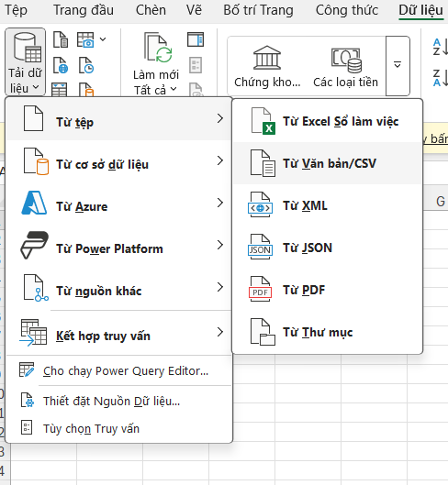
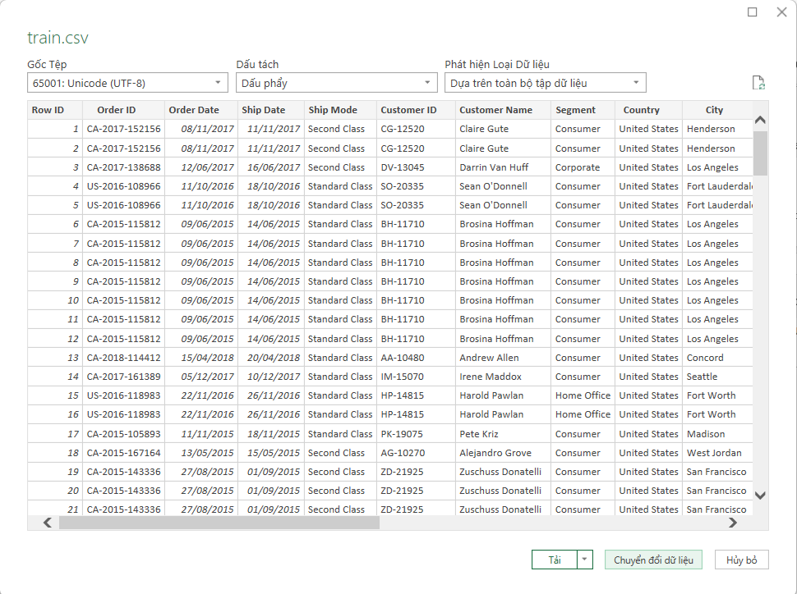
I
II
III
Xử lý dữ liệu
Sử dụng Excel, SQL và PowerPoint BI để xử lý và phân tích dữ liệu
EXCEL
Báo cáo kết quả
Làm đúng theo yêu cầu của công ty và báo cáo kết quả nhận được khi hoàn thành phân tích dữ liệu
SQL SERVER
POWER BI
Import dataset train.csv vào Excel -> bắt đầu transform data, tách bảng

Slide 10
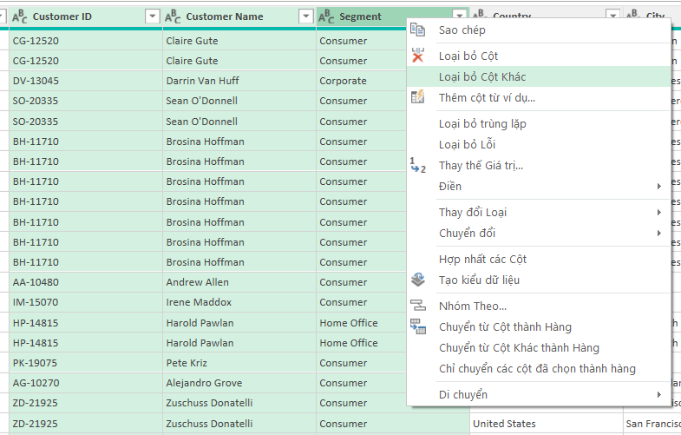
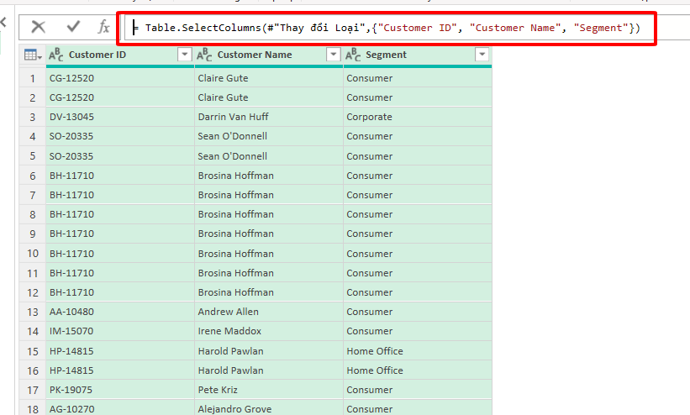
I
II
III
Xử lý dữ liệu
Sử dụng Excel, SQL và PowerPoint BI để xử lý và phân tích dữ liệu
EXCEL
Báo cáo kết quả
Làm đúng theo yêu cầu của công ty và báo cáo kết quả nhận được khi hoàn thành phân tích dữ liệu
SQL SERVER
POWER BI
Chọn các cột cần giữ lại và xóa các cột còn lại

Slide 11
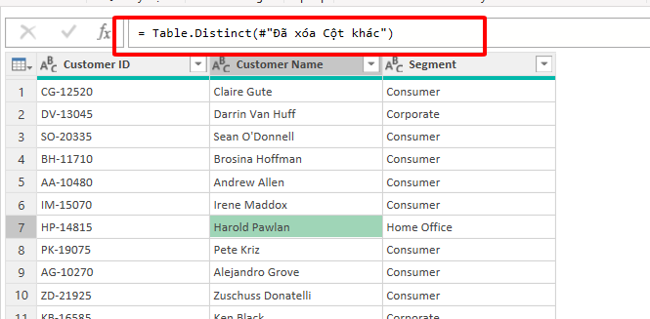
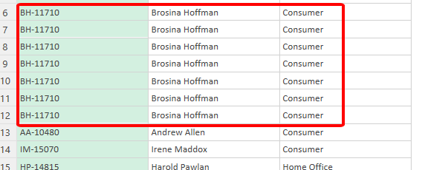


I
II
III
Xử lý dữ liệu
Sử dụng Excel, SQL và PowerPoint BI để xử lý và phân tích dữ liệu
EXCEL
Báo cáo kết quả
Làm đúng theo yêu cầu của công ty và báo cáo kết quả nhận được khi hoàn thành phân tích dữ liệu
Dữ liệu thô -> loại bỏ các dòng trùng, null
SQL SERVER
POWER BI
Tiếp tục import dữ liệu từ file train.csv -> tách bảng -> xử lý dữ liệu (trùng, null…)

Slide 12
I
II
III
Xử lý dữ liệu
Sử dụng Excel, SQL và PowerPoint BI để xử lý và phân tích dữ liệu
EXCEL
Báo cáo kết quả
Làm đúng theo yêu cầu của công ty và báo cáo kết quả nhận được khi hoàn thành phân tích dữ liệu
Các bảng có được sau khi tách bảng như sau:
Customers:
Customer ID (PK): Mã khách hàng
Customer Name: Tên Khách hàng
Segment: Phân loại khách hang (Customer/Home Office)
SQL SERVER
Orders:
Order ID (PK): Mã đơn hàng
Order Date: Ngày lập đơn hàng
Ship Date: Ngày giao hàng
Ship Mode: Phương thức vận chuyển
Postal Code (FK): Mã bưu chính
Customer ID (FK): Mã khách hàng
POWER BI
Locations:
Postal Code(PK): Mã bưu chính
Country: Quốc gia
City: Thành phố
State: Tiểu bang, bang
Region: Khu vực

Slide 13
I
II
III
Xử lý dữ liệu
Sử dụng Excel, SQL và PowerPoint BI để xử lý và phân tích dữ liệu
EXCEL
Báo cáo kết quả
Làm đúng theo yêu cầu của công ty và báo cáo kết quả nhận được khi hoàn thành phân tích dữ liệu
Các bảng có được sau khi tách bảng như sau:
SQL SERVER
Products:
Product ID (PK): Mã sản phẩm
Product Name: Tên sản phẩm
Category: Nhóm sản phẩm (Furniture/Office Supply/ Technology
Sub – Category: Sản phẩm cụ thể
OrderDetails:
Row ID (PK): Mã định danh của sản phẩm/đơn hàng
Order ID (FK): Mã đơn hàng
Product ID(FK): Mã sản phẩm
Sales: Giá sản phẩm/đơn hàng
POWER BI
Lưu tất cả thành những file .csv với mục đích để import dữ liệu vào SQL.
Tiến hành tiếp bước tính toán metrics.

Slide 14
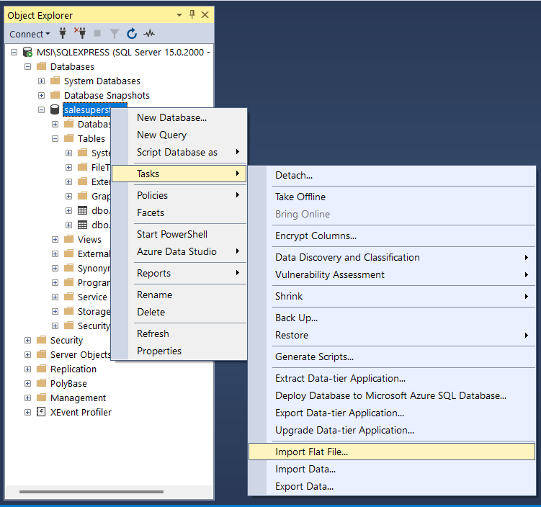
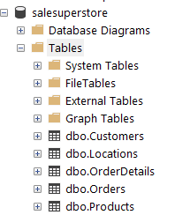
I
II
III
Xử lý dữ liệu
Sử dụng Excel, SQL và PowerPoint BI để xử lý và phân tích dữ liệu
SQL SERVER
EXCEL
Báo cáo kết quả
Làm đúng theo yêu cầu của công ty và báo cáo kết quả nhận được khi hoàn thành phân tích dữ liệu
Import 5 file .csv đã lưu trước đó từ Excel vào SQL Server qua Import Flat File
POWER BI

Slide 15
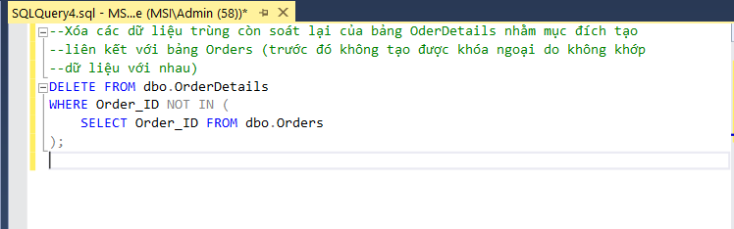
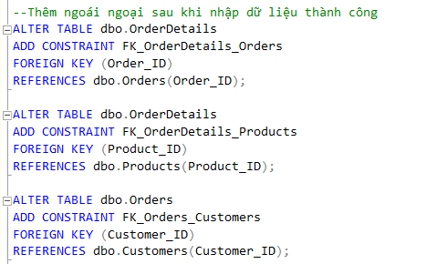
I
II
III
Xử lý dữ liệu
Sử dụng Excel, SQL và PowerPoint BI để xử lý và phân tích dữ liệu
SQL SERVER
EXCEL
Báo cáo kết quả
Làm đúng theo yêu cầu của công ty và báo cáo kết quả nhận được khi hoàn thành phân tích dữ liệu
POWER BI
Thêm khóa ngoại và liên kết các bảng với nhau

Slide 16
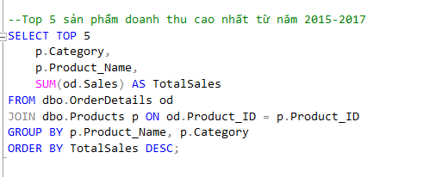
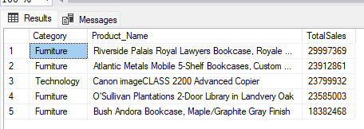
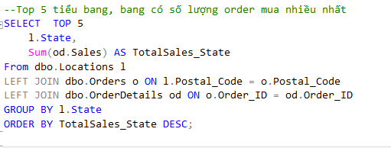
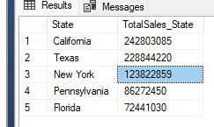
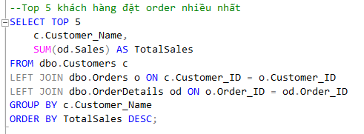
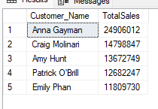
I
II
III
Xử lý dữ liệu
Sử dụng Excel, SQL và PowerPoint BI để xử lý và phân tích dữ liệu
SQL SERVER
EXCEL
Báo cáo kết quả
Làm đúng theo yêu cầu của công ty và báo cáo kết quả nhận được khi hoàn thành phân tích dữ liệu
Tính toán các metrics
Dùng các metrics này để
import vào BI
POWER BI

Slide 17
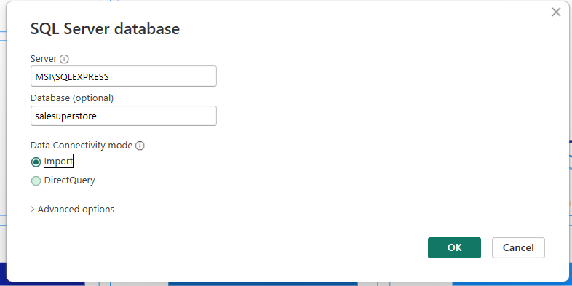
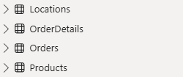
I
II
III
Xử lý dữ liệu
Sử dụng Excel, SQL và PowerPoint BI để xử lý và phân tích dữ liệu
POWER BI
SQL SERVER
Báo cáo kết quả
Làm đúng theo yêu cầu của công ty và báo cáo kết quả nhận được khi hoàn thành phân tích dữ liệu
Kết nối dữ liệu từ SQL SERVER qua Power BI

Slide 18
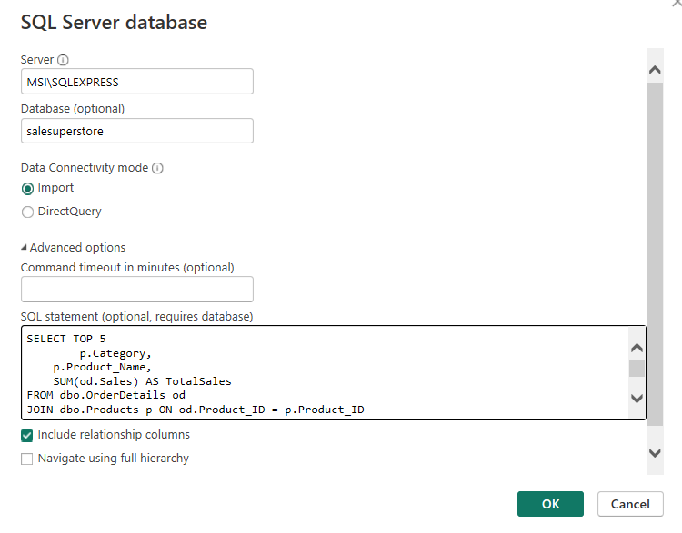

I
II
III
Xử lý dữ liệu
Sử dụng Excel, SQL và PowerPoint BI để xử lý và phân tích dữ liệu
POWER BI
SQL SERVER
Báo cáo kết quả
Làm đúng theo yêu cầu của công ty và báo cáo kết quả nhận được khi hoàn thành phân tích dữ liệu
Import các metrics bên SQL vào BI

Slide 19
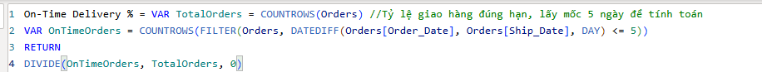
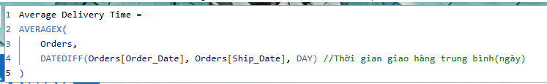
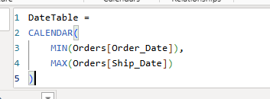


I
II
III
Xử lý dữ liệu
Sử dụng Excel, SQL và PowerPoint BI để xử lý và phân tích dữ liệu
POWER BI
SQL SERVER
Báo cáo kết quả
Làm đúng theo yêu cầu của công ty và báo cáo kết quả nhận được khi hoàn thành phân tích dữ liệu
Tính toán hàm DAX
để mô tả insight
// Tạo thêm một bảng DataTable

Slide 20
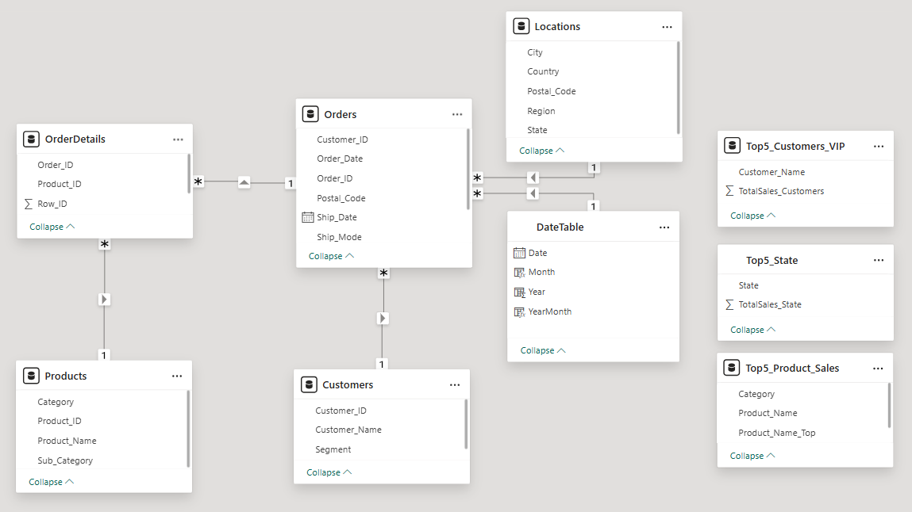
I
II
III
Xử lý dữ liệu
Sử dụng Excel, SQL và PowerPoint BI để xử lý và phân tích dữ liệu
POWER BI
SQL SERVER
Báo cáo kết quả
Làm đúng theo yêu cầu của công ty và báo cáo kết quả nhận được khi hoàn thành phân tích dữ liệu

Slide 21
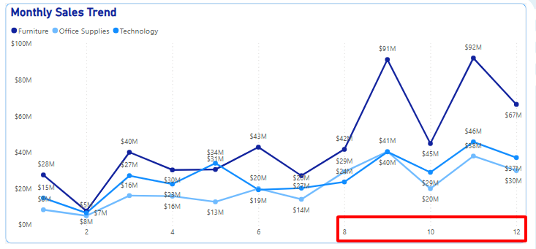
II
III
Báo cáo kết quả
Làm đúng theo yêu cầu của công ty và báo cáo kết quả nhận được khi hoàn thành phân tích dữ liệu
Xu hướng doanh thu
Từ năm 2015-2018, vào các tháng vào mùa thu và mùa đông, cả 3 sản phẩm đều có số lượng order nhiều.
Tập trung cung ứng sản phẩm vào thời điểm này.
Tạo các chương trình khuyến mãi, tri ân, sale off lớn…vào các mùa này

Slide 22
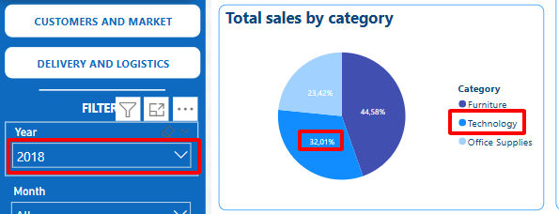
II
III
Báo cáo kết quả
Làm đúng theo yêu cầu của công ty và báo cáo kết quả nhận được khi hoàn thành phân tích dữ liệu
Xu hướng doanh thu
Số lượng đơn đặt hàng về Tenology (Công nghệ) đang ngày càng tăng
Tìm hiểu thêm về thị trường công nghệ, xem xét các đối thủ cạnh tranh để kịp thời đổi mới

Slide 23
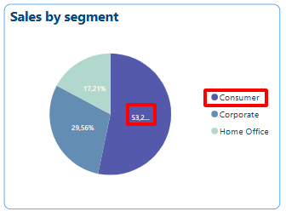
II
III
Báo cáo kết quả
Làm đúng theo yêu cầu của công ty và báo cáo kết quả nhận được khi hoàn thành phân tích dữ liệu
Phân khúc khách hàng
☞ Khách hàng chiếm tỉ lệ nhiều nhất là Consumers (Người tiêu dùng)
Nắm bắt khách hàng mục tiêu này, khảo sát để lấy nhu cầu của họ và đồng thời cải thiện quan hệ với đối tượng khách hàng này nhằm giữ chân họ.

Slide 24
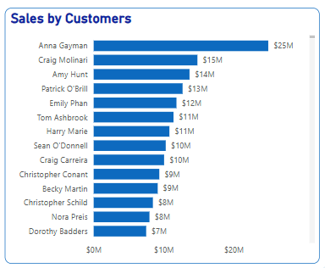
II
III
Báo cáo kết quả
Làm đúng theo yêu cầu của công ty và báo cáo kết quả nhận được khi hoàn thành phân tích dữ liệu
Phân khúc khách hàng
☞ Khách hàng đã mua nhiều nhất vào những năm vừa qua và gần đây
Tạo nhiều khuyến mãi, nâng cấp VIP, những phần quà bất ngờ.

Slide 25
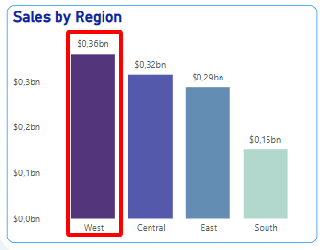
II
III
Báo cáo kết quả
Làm đúng theo yêu cầu của công ty và báo cáo kết quả nhận được khi hoàn thành phân tích dữ liệu
Phân khúc khách hàng
☞ Lượng khách hàng order nhiều nhất tập trung ở vùng phía Tây
Tập trung nhiều về địa lý, môi trường nơi đây để tạo ra nhiều sản phẩm hơn.

Slide 26
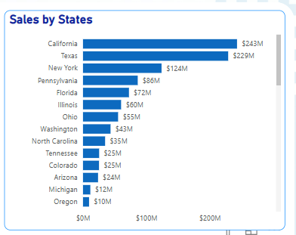
II
III
Báo cáo kết quả
Làm đúng theo yêu cầu của công ty và báo cáo kết quả nhận được khi hoàn thành phân tích dữ liệu
Phân khúc khách hàng
☞ Tương tự như khu vực thì những thành phố nào có số lượng order nhiều (California, Texas…)
Mở cửa hàng tại đây.

Slide 27
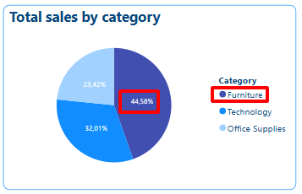
II
III
Báo cáo kết quả
Làm đúng theo yêu cầu của công ty và báo cáo kết quả nhận được khi hoàn thành phân tích dữ liệu
Sản phẩm
☞ Tổng doanh thu nhiều nhất nằm ở Furniture (Nội thất)
Các năm tới tiếp tục cho ra các sản phẩm mới, đồng thời cải tiến sản phẩm hiện tại của công ty.

Slide 28
II
III
Báo cáo kết quả
Làm đúng theo yêu cầu của công ty và báo cáo kết quả nhận được khi hoàn thành phân tích dữ liệu
Sản phẩm
☞ Bắt đầu từ năm 2018, sản phẩm Technology đang có xu hướng tăng dần trong tổng số doanh thu
Theo dõi, tiếp cận thị trường công nghệ để bắt kịp xu hướng công nghệ mới.

Slide 29
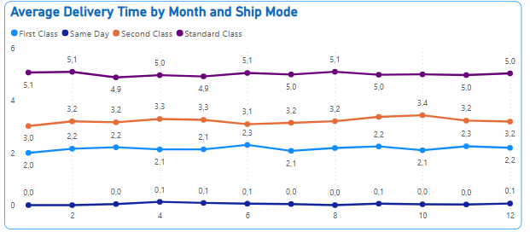
II
III
Báo cáo kết quả
Làm đúng theo yêu cầu của công ty và báo cáo kết quả nhận được khi hoàn thành phân tích dữ liệu
Sản phẩm
Một số đơn vị vận chuyển giao nhanh hoặc chậm
Xem xét lại để cải thiện quá trình giao nhận sản phẩm sớm nhất đến khách hàng

Slide 30
THANK YOU FOR
YOUR LISTENING
DAS2501 - TRẦN THỊ NGỌC NGA

